Slide 1
CADASTRAR NOVO VENDEDOR
Atualização de planilha para novo vendedor.

Slide 2
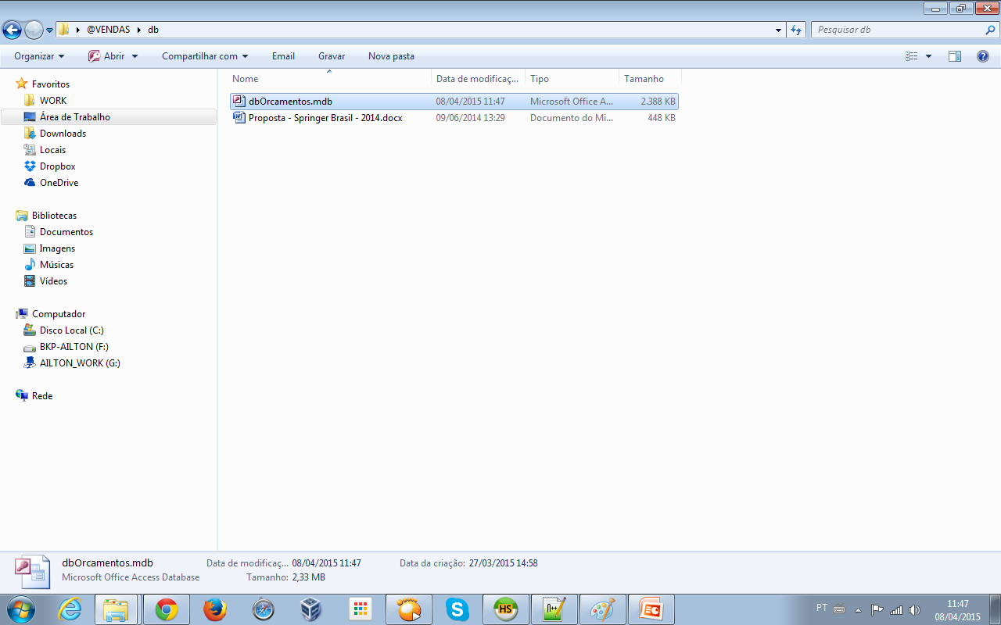
1. Abrir o banco de dados de Orçamento da pasta “db”

Slide 3
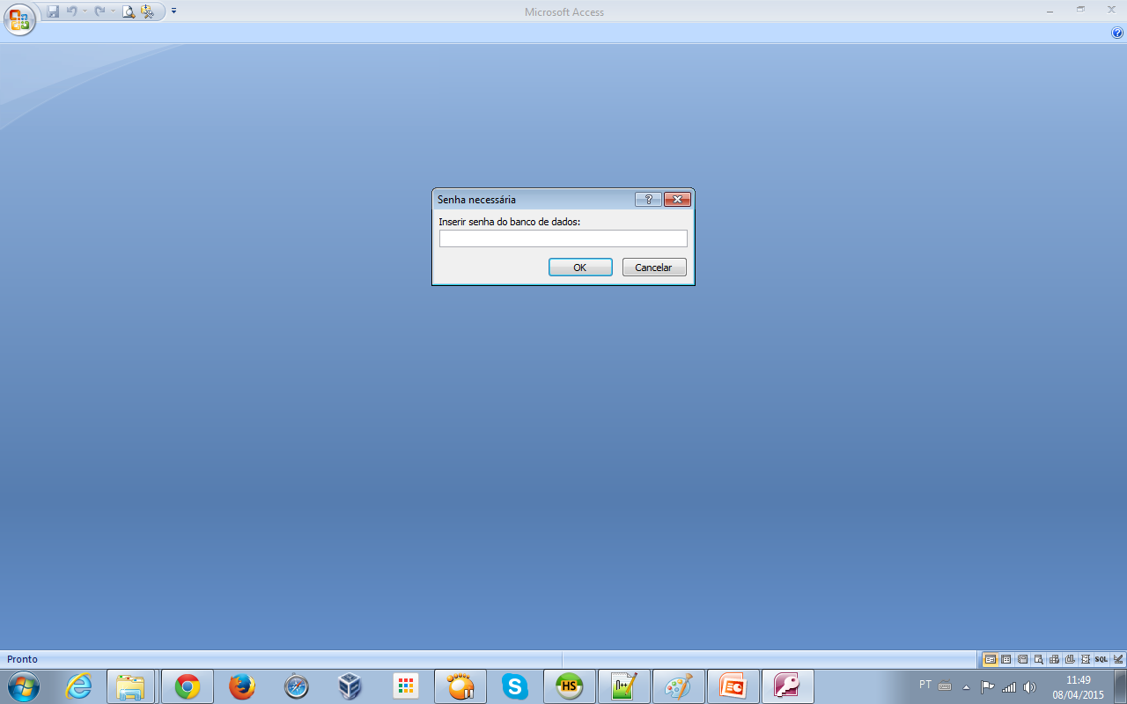
2. Digite a senha administrativa do sistema

Slide 4
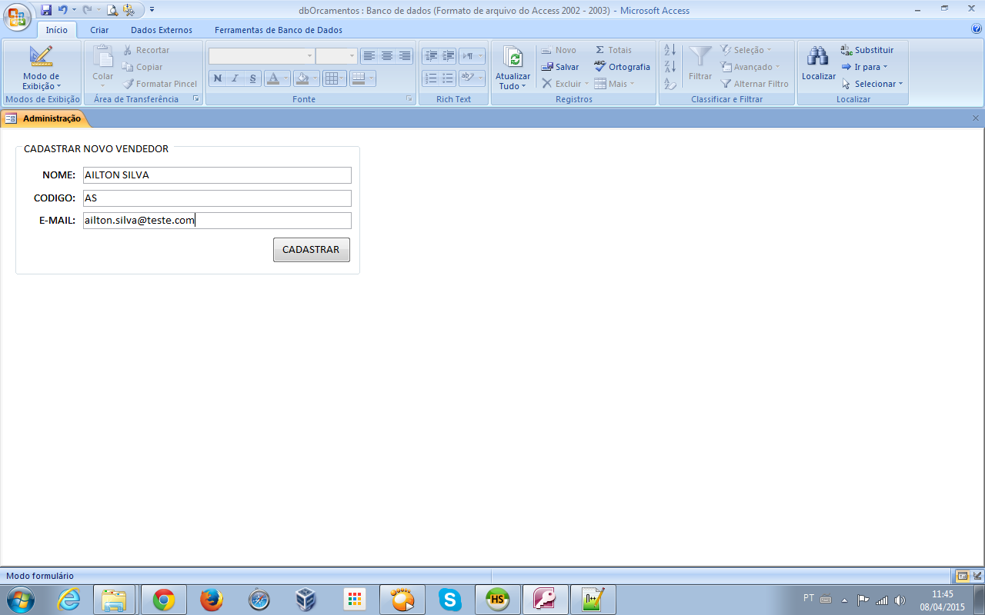
3. Informe os dados do novo vendedor e clique em cadastrar

Slide 5
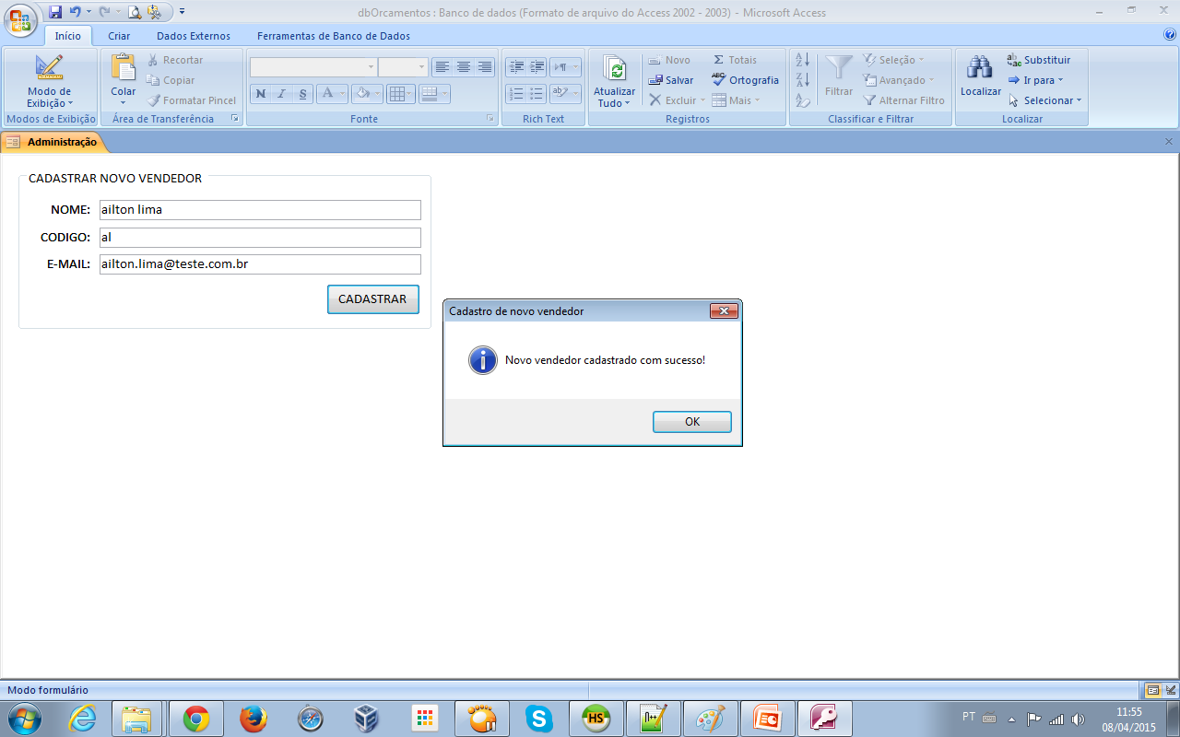
4. O sistema informara que o novo vendedor foi cadastrado com sucesso e fechará o banco de dados automaticamente.

Slide 6
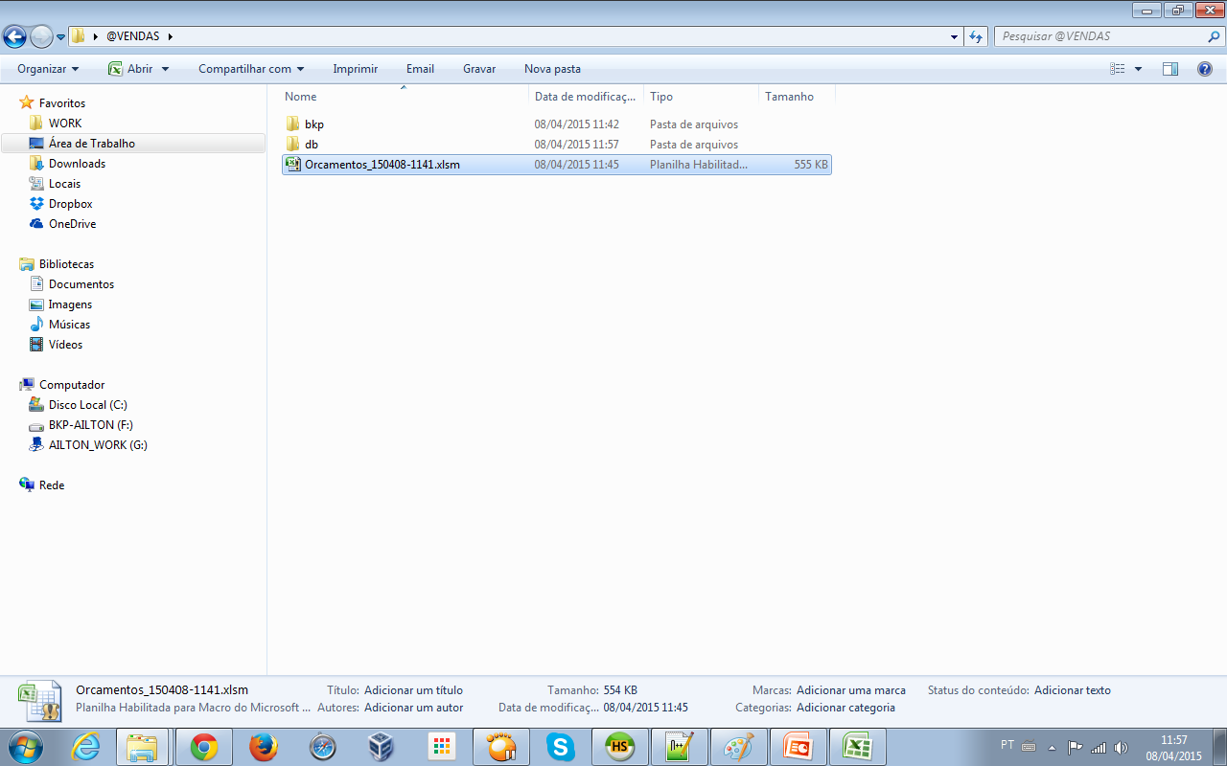
5. Abra a Planilha do novo vendedor

Slide 7
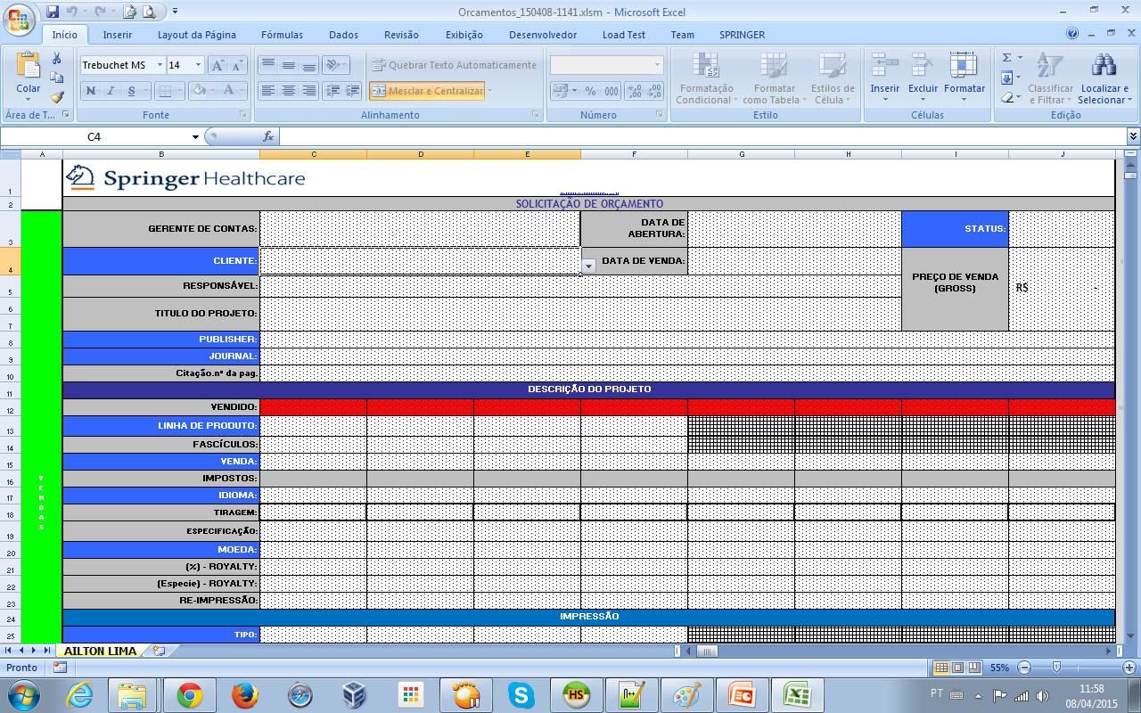
6. Agora a planilha esta pronta para uso.

